Slide 1
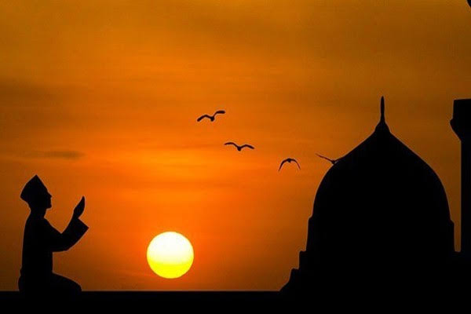
স্বাগতম

Slide 2
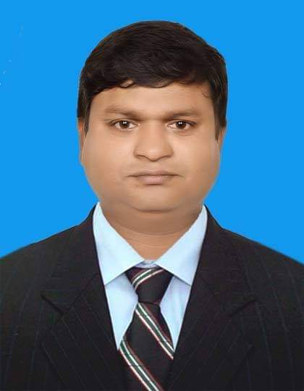
নারিকেলবাড়ী উচ্চ বিদ্যালয় বেঞ্জাবিন বাড়ৈ সহকারী শিক্ষক এমকম (ব্যবস্থাপনা)
শ্রেণি : ৮ম
বিষয় : বাংলা ১ম পত্র
প্রার্থনা কবিতা

Slide 3
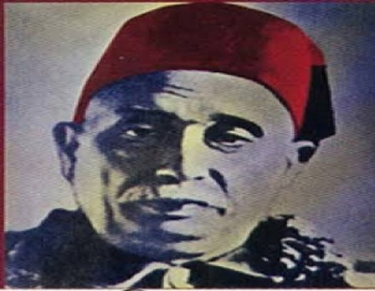
কবি : কায়কোবাদ

Slide 4
১৯৫১, ঢাকায় মৃত্যু
১৮৫৭ সালে জন্ম
ঢাকা জেলার নবাবগঞ্জএর আগলা পূর্বপাড়া গ্রাম
প্রবেশিকা পর্যন্ত পড়াশুনা
মহাশ্মাশান, অশ্রুমালা, শিবমন্দির,অমিয়ধারা, মহররম শলীফ

Slide 5
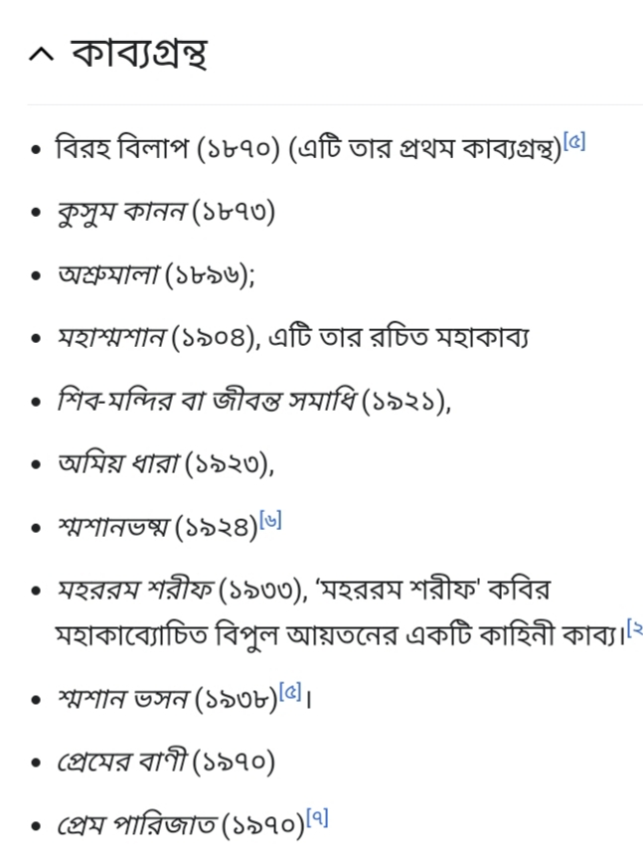
কাব্যগ্র
ন্থ

Slide 7
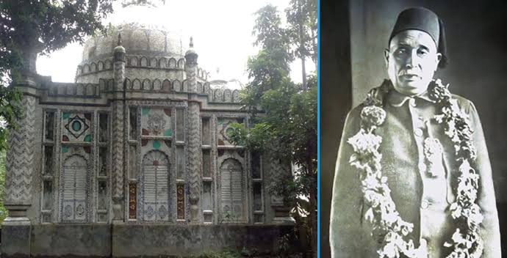
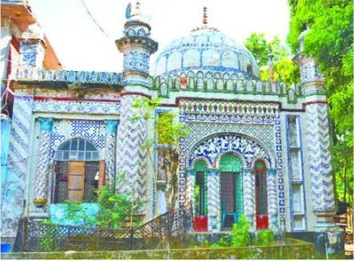
কায়কোবাদের স্মৃতি

Slide 8
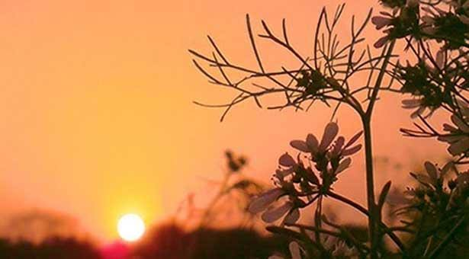
এই পাঠ শেষে তোমরা স্রস্টার প্রতি মহিমা সম্পর্কে জানবে
তোমাদের ধর্মবোধ জাগবে।

Slide 9
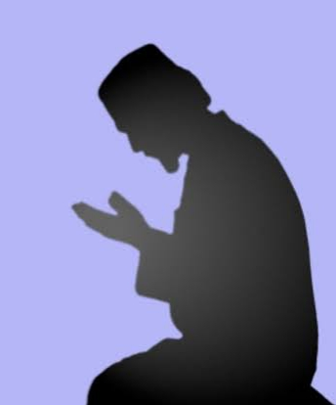
কবি এ কবিতায় স্রষ্টার অপার মহিমার কথা বর্ণনা করে স্রষ্টার উদ্দেশ্যে প্রার্থনা জানিয়েছেন। কবি ভক্তি বা প্রশংসা করতে না জেনেও কেবল চোখের জলে নিজেকে নিবেদন করেন। বিপদে আপদে, সুখে-দুখে শান্তিতে সব সময় বিধাতার কাছ থেকে শক্তি কামনা করেন। গাছপালা, পশুপাখি সবাই বিধাতাকে স্মরণ করে। স্রষ্টার দয়া ছাড়া আমরা একমুহুর্তও চলতে পারি না। শয়নে স্বপনে তিনি আমাদের একমাত্র ভরসা

Slide 10
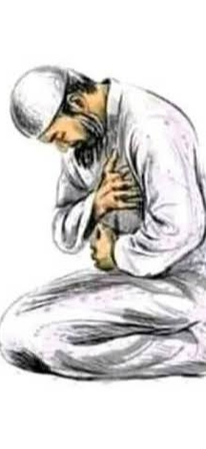
বিভো, দেহ হৃদে বল;
না জানি ভকতি, নাহি জানি স্তুতি,
কি দিয়া করিব, তোমার আরতি
আমি নি:সম্বল।
তোমার দুয়ারে আজি রিক্ত করে
দাঁড়িয়েছি প্রভো, সঁপিতে তোমারে
শুধু আঁখি জল,
দেহ হৃদে বল;

Slide 11
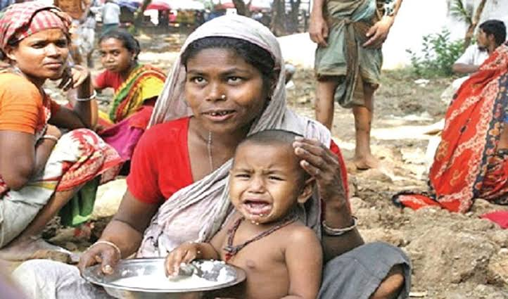
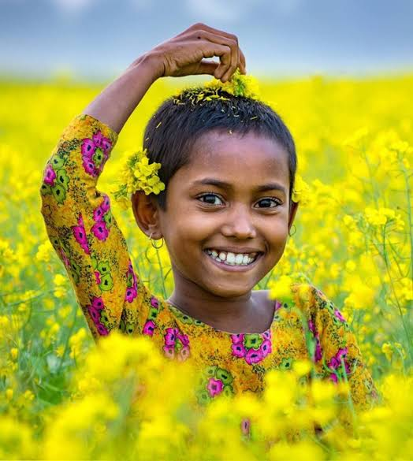
বিভো, দেহ হৃদে বল;
দারিদ্র পেষনে, বিপদের ক্রোড়ে,
অথবা সম্পদে, সুখের সাগরে
ভুলি নি তোমারে এক পল,
জীবনে মরণে, শয়নে স্বপনে,
তুমি মোর পথের সম্বল,
দেহ হৃদে বল।

Slide 12
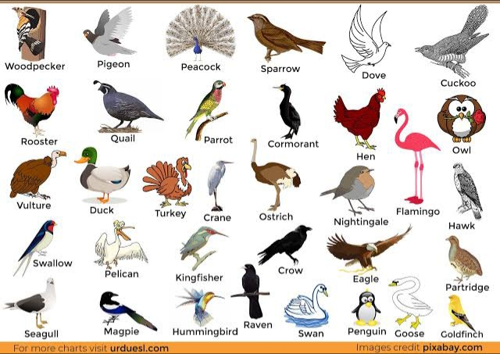
বিভো, দেহ হৃদে বল
কত জাতি পাখি, নিকুঞ্জ বিতানে
সদা আত্মহারা তব গুণগানে,
আনন্দে বিহ্বল
ভুলিতে তোমারে, প্রাণে অবসাদ,
তরুলতা শিরে, তোমারি প্রসাদ
চারু ফুল ফল।
দেহ হৃদে বল;

Slide 13
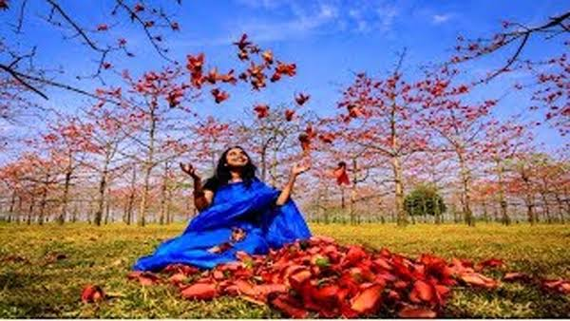
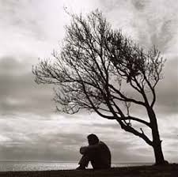
বিভো, দেহ হৃদে বল।
তোমারি নি:শ্বাস বসন্তের বায়ু,
তব নামে অশেষ মঙ্গল।
গভীর বিষাদে, বিপদের কোড়ে,
একাগ্র হৃদয়ে মরিলে তোমারে
নিভে শোকানল।
দেহ হৃদে বল।

Slide 14
ধন্যবাদ

